Slide 1

تكنولوجيا المعلومات الادارية
د. سالم الجندي
Salem.aljundi@kunoozu.edu.iq
جامعة الكنوز
2025

Slide 2


المحتويات
مقدمة
نظم المعلومات الادارية
أساسيات نظم المعلومات الادارية
تطبيقات متقدمة لنظم المعلومات الادارية
موضوعات متقدمة في نظم المعلومات الادارية

Slide 3

تعليمات كتابة البحث في مادة تكنولوجيا المعلومات
اكتب مقالا - بالاشتراك مع أحد زملائك - بصفحتين فقط عن أحد تطبيقات نظم المعلومات الإدارية.
أبحث عن مقالات او بحوث ذات صلة باللغتين العربية والإنكليزية في الانترنت.
3. يتضمن المقال مقدمة وفقرات وخاتمة. كيف تكتب مقالا أكاديميا؟
4. ضع عنوانا للبحث والاسم واسم زميلك والمرحلة والدراسة (صباحي، مسائي) باللغة العربية
5. حامل الاسم الأول - فقط – يرسل ملف PDF الى salem.aljundi@kunoozu.edu.iq ، وأبتدأ البريد الالكتروني باسمك واسم زميلك والدراسة وعنوان المقال، وانتظر تأكيد الاستلام
6. أستخدم نمط الخط Simplified Arabic وبحجم خط 14 وأستخدم Bold للعناوين الفرعية و Line spacing 1
7. يمكنك وضع صورة واحدة لتوضيح نظام المعلومات المختار.
8. أرجو تسمية الملف باسمك واسم زميلك وباللغة الإنكليزية، مثلا Ahmed and Reem
9. احذر التشابه مع أي مقال لأحد زملائك.

Slide 4
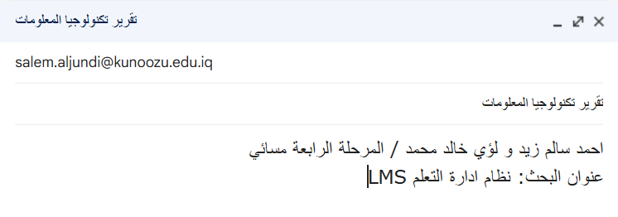
البريد الالكتروني

Slide 5
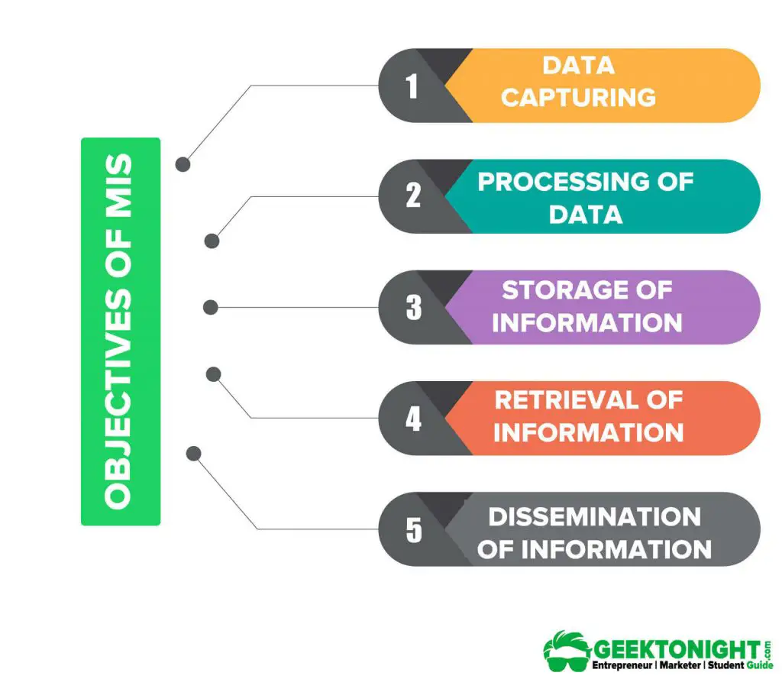
الفصل الثالث: أساسيات نظم المعلومات الادارية
وظائف نظم المعلومات الإدارية
تطوير نظم المعلومات الإدارية
نظم المعلومات الإدارية المتكاملة
الامن المعلوماتي لنظم المعلومات الإدارية

Slide 6
وظائف نظم المعلومات الإدارية
وظائف نظم المعلومات الإدارية (Management Information Systems: MIS) تمثل أمور بالغة الأهمية لمساعدة المؤسسات في إدارة معلوماتها بكفاءة واتخاذ قرارات مستنيرة. فيما يلي شرح لكل وظيفة:
1. **جمع البيانات**: تقوم أنظمة MIS بجمع البيانات من مصادر متنوعة داخل وخارج المؤسسة. يمكن أن تشمل هذه البيانات المعاملات، ومعلومات العملاء، وسجلات الموظفين، وبيانات السوق، والمزيد. يضمن جمع البيانات توفر المعلومات اللازمة للنظام للعمل.

Slide 7
وظائف نظم المعلومات الإدارية
2. **معالجة البيانات**: بعد جمع البيانات، تقوم أنظمة MIS بمعالجتها لتحويل البيانات الخام إلى معلومات ذات معنى. تشمل هذه المعالجة العديد من العمليات مثل التصنيف والملخص والحساب وتنظيم البيانات للاستخدام اللاحق.
3. **تخزين البيانات**: تُخزن البيانات المعالجة في قواعد البيانات أو الخوادم أو أنظمة التخزين الأخرى. تعتبر تخزين البيانات أمرًا أساسيًا للوصول السريع والسهل إلى المعلومات عند الحاجة. يتيح ذلك الاحتفاظ بالبيانات التاريخية للرجوع إليها في المستقبل وتحليلها.

Slide 8
وظائف نظم المعلومات الإدارية
4. **استرجاع البيانات**: تُتيح أنظمة MIS للمستخدمين استرجاع المعلومات الخاصة من البيانات المخزنة. يمكن للمستخدمين استعلام النظام للحصول على البيانات التي يحتاجونها، مما يجعلها متاحة بسهولة لاتخاذ القرارات وإجراء التحليل وإعداد التقارير.
5. **تحليل البيانات**: تتضمن أنظمة MIS أدوات لتحليل البيانات. تساعد هذه الوظيفة في التعرف على الاتجاهات والأنماط والرؤى داخل البيانات. يمكن أن يوفر تحليل البيانات معلومات قيمة لتخطيط الاستراتيجي ودعم اتخاذ القرار.

Slide 9
وظائف نظم المعلومات الإدارية
6. **دعم اتخاذ القرارات**: تُدعم أنظمة MIS عملية اتخاذ القرارات من خلال توفير معلومات ذات صلة وفي الوقت المناسب للمديرين واتخاذ القرارات. يتيح النظام تقديم تقارير ولوحات معلومات وأدوات أخرى لمساعدة المستخدمين في اتخاذ قرارات مستنيرة وتوزيع الموارد وتحديد أهداف المؤسسة.
7. **إعداد التقارير**: تنشئ أنظمة MIS مجموعة متنوعة من التقارير لنقل المعلومات إلى مستويات مختلفة في المؤسسة. يمكن أن تكون هذه التقارير تقارير تشغيلية روتينية، أو تقارير غير منظمة، أو تقارير استراتيجية تلخص وتقدم البيانات بشكل يمكن فهمه.

Slide 10

وظائف نظم المعلومات الإدارية
من خلال أداء هذه الوظائف، تساعد MIS المؤسسات في تبسيط عملياتها، وزيادة الكفاءة، والحصول على ميزة تنافسية من خلال اتخاذ قرارات مستنيرة. إنها جزء أساسي في بيئة الأعمال الحالية، تدعم العمليات اليومية إلى جانب التخطيط الاستراتيجي.

Slide 11
تطوير نظم المعلومات الإدارية
تطوير نظم المعلومات الإدارية (MIS) هو عملية معقدة تتطلب التخطيط والتنفيذ الدقيق. إليك نظرة عامة على الخطوات المشمولة في تطوير نظام معلومات إدارية
1. ** تحديد الأهداف والمتطلبات**:
- حدد بوضوح الأهداف الرئيسية والفرعية لنظام MIS
- حدد احتياجات المعلومات الخاصة بالمنظمة بشكل محدد.
- حدد المؤشرات الرئيسية للأداء (KPIs) التي يجب تتبعها.

Slide 12
تطوير نظم المعلومات الإدارية
2. **جمع آراء المستخدمين**:
- شمل الأطراف المعنية الرئيسية والمستخدمين النهائيين في عملية التخطيط لفهم احتياجاتهم وتوقعاتهم.
- قم بإجراء مقابلات واستبيانات لجمع آراء حول البيانات والميزات المطلوبة.
3. **جمع ودمج البيانات**:
- حدد مصادر البيانات، سواء كانت داخلية أو خارجية، وقم بإنشاء طرق لجمع ودمج البيانات
- تأكد من جودة البيانات، ودقتها، واتساقها.

Slide 13
تطوير نظم المعلومات الإدارية
4. **تصميم قاعدة البيانات**:
- قم بإنشاء قاعدة بيانات منهجية يمكنها تخزين وإدارة البيانات بكفاءة.
- حدد جداول البيانات والعلاقات وحقول البيانات.
5. **اختيار التكنولوجيا والبرمجيات**:
- اختر التكنولوجيا والبرمجيات المناسبة
- انظر إلى العوامل مثل التوسعة والأمان والتوافق.

Slide 14
تطوير نظم المعلومات الإدارية
6. **التطوير**:
- قم بتطوير برمجيات أو تطبيق MIS استنادًا إلى المتطلبات المحددة.
- أنشئ واجهات سهلة الاستخدام لإدخال البيانات واسترجاعها وإعداد التقارير.
7. **اختبار وضمان الجودة**:
- قم بإجراء اختبارات صارمة للكشف عن الأخطاء أو المشاكل وإصلاحها.
- اختبر النظام باستخدام البيانات الحقيقية لضمان موثوقيته.

Slide 15
تطوير نظم المعلومات الإدارية
8. **التدريب**:
- قم بتدريب المستخدمين النهائيين والمسؤولين على كيفية استخدام MIS بفعالية.
- قدم وثائق ودعمًا للمستخدمين.
9. **التنفيذ**:
- نفّذ MIS في بيئة المنظمة.
- تأكد من نقل البيانات ودمجها مع الأنظمة الحالية.

Slide 16
تطوير نظم المعلومات الإدارية
10. **مراقبة وصيانة**:
- راقب أداء MIS باستمرار.
- قم بتحديث النظام بانتظام للتكيف مع متطلبات وتقنيات متغيرة.
11. **الأمان**:
- طبق تدابير أمان قوية لحماية البيانات من الوصول غير المصرح به والانتهاكات.
- قم بتحديث بروتوكولات الأمان بانتظام لمعالجة التهديدات الجديدة.

Slide 17
تطوير نظم المعلومات الإدارية
12. **الملاحظات والتحسين**:
- قم بجمع ملاحظات من المستخدمين وأصحاب المصلحة لتحديد المجالات التي تحتاج إلى تحسين.
- قم بتضمين التحسينات والتحديثات لتلبية الاحتياجات المتطورة.
13. **الوثائق**:
- قم بالاحتفاظ بوثائق شاملة تتضمن هندسة النظام وقواميس البيانات ودليل المستخدم.

Slide 18
تطوير نظم المعلومات الإدارية
14. **التوسعة والتكيف**:
- تأكد من أن MIS يمكن أن ينمو ويتكيف مع احتياجات المنظمة المتغيرة والتقنيات المتطورة.
15. **الامتثال والحوكمة**:
- تأكد من أن MIS يتوافق مع اللوائح والمعايير الصناعية ذات الصلة.
- أنشئ إجراءات الحوكمة لإدارة البيانات ومراقبة الوصول

Slide 19
تطوير نظم المعلومات الإدارية
16. **دعم المستخدم**:
- قدم دعمًا مستمرًا للمستخدمين ومكتب المساعدة للتعامل مع استفسارات ومشكلات المستخدمين.
تطوير نظام معلومات الإدارة هو عملية مستمرة تتطلب التفرغ للتحسين المستمر والتكيف مع الاحتياجات المتغيرة للمنظمة. من الضروري أن تشمل الأطراف المعنية في جميع المراحل وأن تحافظ على تناغم النظام مع أهداف المنظمة الاستراتيجية.

Slide 20

نظم المعلومات الإدارية المتكاملة
نظام المعلومات الإدارية المتكامل هو نظام معلومات شامل يجمع بين جوانب متعددة من بيانات وعمليات المنظمة في منصة واحدة موحدة. إنه مصمم لتبسيط وتعزيز إدارة موارد المنظمة وبياناتها ومعلوماتها عبر مجموعة متنوعة من المجالات الوظيفية. مثل:
https://www.blackboard.com/group/156

Slide 21
خصائص نظم المعلومات الإدارية المتكاملة
1. مستودع البيانات المركزي: يجمع نظام معلومات الإدارة المتكامل البيانات من مختلف الأقسام والوظائف، مثل الأمور المالية والموارد البشرية والمبيعات وإدارة المخزون، في قاعدة بيانات مركزية. وهذا يسمح بالنظرة الشاملة على بيانات المنظمة.
2. الوحدات المتصلة: يتضمن نظام معلومات الإدارة المتكامل عادة وحدات برمجيات متصلة تعنى بوظائف تنظيمية مختلفة في المنظمة، مثل المحاسبة وإدارة علاقات العملاء (CRM) وإدارة المخزون والموارد البشرية. يمكن لهذه الوحدات مشاركة البيانات بسهولة.

Slide 22
خصائص نظم المعلومات الإدارية المتكاملة
3. مشاركة البيانات في الوقت الحقيقي: يتم تحديث المعلومات في الوقت الحقيقي أو قرب الوقت الحقيقي، مما يضمن أن جميع المستخدمين لديهم الوصول إلى أحدث البيانات، وهو أمر حاسم لاتخاذ القرار.
4. أنظمة العمليات التلقائية: يتضمن نظام معلومات الإدارة المتكامل غالبًا عمليات تلقائية تمكن من تدفق البيانات بسلاسة عبر وظائف مختلفة. على سبيل المثال، يمكن لأمر بيع تلقائيًا تشغيل تعديلات المخزون وإنشاء قيود المحاسبة.

Slide 23
خصائص نظم المعلومات الإدارية المتكاملة
5. تقارير قابلة للتخصيص: يمكن للمستخدمين إنشاء تقارير مخصصة ولوحات معلومات تستخدم بيانات من وحدات متعددة. وهذا يتيح التقرير الشامل والمتعدد الأبعاد الذي يقدم رؤى حول أداء المنظمة.
6. الأمان ومراقبة الوصول: تتضمن أنظمة MIS المتكاملة ميزات أمان قوية لضمان خصوصية البيانات وحماية المعلومات الحساسة. تُستخدم آليات مراقبة الوصول لتقييد الوصول إلى البيانات للأفراد المرخص لهم.

Slide 24
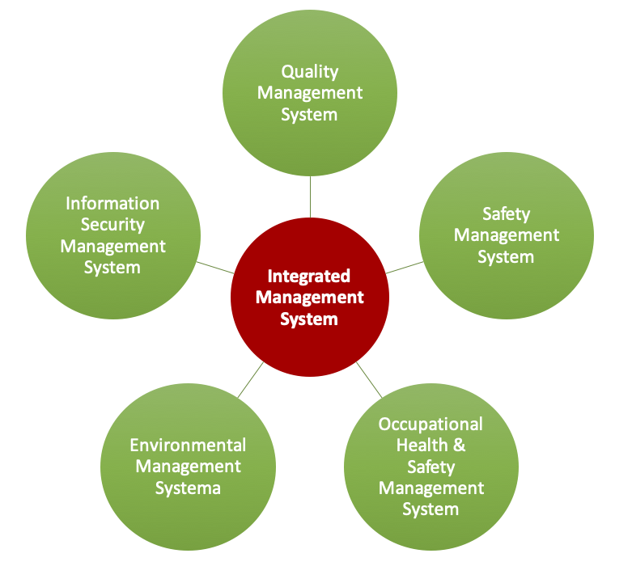
خصائص نظم المعلومات الإدارية المتكاملة
7. التوسعة: تم تصميم هذه الأنظمة لمواكبة نمو المنظمة. يمكن إضافة وحدات إضافية حسب الحاجة، ويمكن للنظام التعامل مع زيادة حجم البيانات وعبء العمل للمستخدمين.

Slide 25
فوائد نظم المعلومات الإدارية المتكاملة
1. تحسين اتخاذ القرارات: يوفر نظام المعلومات الإدارية المتكامل اتخاذ القرارات على المستويات والوظائف المختلفة. وهذا يساعد في اتخاذ قرارات مستندة إلى البيانات بشكل مستنير عبر وظائف مختلفة.
2. الكفاءة: تقليل العمليات اليدوية والعمليات المتكررة من خلال التطوير والتكامل؛ يؤدي إلى تحسين الكفاءة التشغيلية وتقليل الأخطاء.

Slide 26
فوائد نظم المعلومات الإدارية المتكاملة
3. الاتساق: يتم الاحتفاظ باتساق البيانات مع مشاركتها عبر الوحدات. وهذا يقلل من الاختلافات ويضمن أن البيانات موثوقة ودقيقة.
4. توفير التكاليف: يمكن للمنظمات توفير التكاليف من خلال تيسير عملياتها والتقليل من الحاجة إلى أنظمة متعددة مستقلة، وتجنب تكرار البيانات.

Slide 27
فوائد نظم المعلومات الإدارية المتكاملة
5. تحسين خدمة العملاء: من خلال نظام المعلومات الإدارية المتكامل المتعدد الوحدات والوظائف، يمكن للمنظمات تحسين خدمة العملاء وأوقات الاستجابة والتخصيص.
6. الميزة التنافسية: يمكن لنظام المعلومات الإدارية المتكامل تمكين المنظمات من الاستجابة بسرعة للتغييرات في ظروف السوق وتحديد الاتجاهات واستغلال الفرص، مما يمنحهم ميزة تنافسية.

Slide 28
فوائد نظم المعلومات الإدارية المتكاملة
7. تنسيق استراتيجي: يقوم نظام المعلومات الإدارية المتكامل بتنسيق عمليات الأعمال مع الأهداف الاستراتيجية، مما يضمن أن المنظمة تعمل نحو أهدافها على المدى الطويل.
بشكل عام، يعد نظام معلومات الإدارة المتكامل أداة قيمة للمنظمات الراغبة في إدارة عملياتها بكفاءة وتحسين عملية اتخاذ القرارات والحصول على ميزة تنافسية في بيئة الأعمال الديناميكية. إنه يعتبر العمود الفقري لإدارة المعلومات ويدعم الرؤية الاستراتيجية للمنظمة.

Slide 29
الامن المعلوماتي لنظم المعلومات الإدارية
الامن المعلوماتي لنظم المعلومات الإدارية هو ممارسة حماية سرية البيانات ونزاهتها وتوفرها داخل نظام المعلومات التنظيمي. يتضمن ذلك التدابير والسياسات والإجراءات المصممة لحماية المعلومات الحساسة من الوصول غير المصرح به والكشف والتعديل أو التدمير.
أمان المعلومات في نظام المعلومات الادارية ضروري لأنه يساعد في منع انتهاكات البيانات وفقدان البيانات ويضمن موثوقية وجدوى النظام. فيما يلي مكونات الامن المعلوماتي لنظم المعلومات الإدارية:

Slide 30
مكونات الامن المعلوماتي لنظم المعلومات الإدارية
1. **سرية البيانات**: تضمن السرية أن البيانات يمكن الوصول إليها فقط من قبل الأفراد أو الأنظمة المصرح لها. يتم استخدام ضوابط الوصول والتشفير وأساليب المصادقة الآمنة لحماية البيانات الحساسة من الوصول غير المصرح به.
2. **نزاهة البيانات**: تضمن نزاهة البيانات أن المعلومات تظل دقيقة وغير معدلة. تساعد ضوابط نزاهة البيانات في اكتشاف ومنع التغييرات غير المصرح بها للبيانات. تقنيات مثل التدقيق والتجزئة تُستخدم للتحقق من نزاهة البيانات.

Slide 31
مكونات الامن المعلوماتي لنظم المعلومات الإدارية
3. **التوفر**: ضمان توفر البيانات والأنظمة عند الحاجة أمر بالغ الأهمية. يتضمن ذلك تنفيذ إجراءات الاحتياط ونظم النسخ الاحتياطي وخطط الاستعادة من الكوارث للحد الأدنى من التوقف.
4. **المصادقة والترخيص**: تُستخدم آليات الهوية الصحيحة (المصادقة) والأذونات (الترخيص) للتحكم فيمن يمكنه الوصول إلى البيانات وأداء إجراءات معينة داخل نظام إدارة المعلومات. المصادقة متعددة العوامل هي ممارسة أمان شائعة.

Slide 32
مكونات الامن المعلوماتي لنظم المعلومات الإدارية
5. **تشفير البيانات**: يقوم التشفير بتحويل البيانات إلى شكل غير قابل للقراءة دون مفتاح الفك المناسب. يُستخدم لحماية البيانات أثناء النقل والتخزين.
6. **جدران الحماية وأنظمة اكتشاف الاختراق**: تمنع جدران الحماية الوصول غير المصرح به إلى الشبكة، بينما تراقب أنظمة اكتشاف الاختراق حركة الشبكة للبحث عن أنشطة مشبوهة واختراقات أمان محتملة.

Slide 33
مكونات الامن المعلوماتي لنظم المعلومات الإدارية
7. **سياسات وإجراءات الأمان**: تُنشأ سياسات وإجراءات الأمان التي تحدد أفضل الممارسات والقواعد والمسؤوليات لأمان المعلومات. برامج التدريب والتوعية تساعد الموظفين على فهم واتباع هذه السياسات.
8. **إدارة الثغرات**: تُجرى تقييمات وفحوصات منتظمة لنظام إدارة المعلومات للتعرف على الثغرات التي يمكن استغلالها من قبل المهاجمين ومن ثم معالجتها.

Slide 34
مكونات الامن المعلوماتي لنظم المعلومات الإدارية
9. **استجابة واستعادة الحوادث**: تنشئ المؤسسات خططًا للاستجابة لحوادث الأمان وانتهاكات البيانات. يتم فيها تحديد كيفية احتواء الحادث والتحقيق فيه واستعادته.
10. **الأمان الفعلي**: حماية البنية التحتية الفعلية للنظام ضرورية. تُستخدم ضوابط الوصول والمراقبة وضوابط البيئة لحماية مراكز البيانات والأجهزة الحرجة.

Slide 35
مكونات الامن المعلوماتي لنظم المعلومات الإدارية
11. **الامتثال والتنظيمات**: المؤسسات تحتاج إلى الامتثال للوائح معينة لصناعتها وقوانين حماية البيانات. تساعد التدابير المتوافقة في ضمان أن ممارسات الأمان متناغمة مع المتطلبات القانونية.
12. **تدريب المستخدمين والتوعية**: التأكد من أن الموظفين على علم بأفضل الممارسات في مجال الأمان وأنهم تم تدريبهم على التعرف على والاستجابة لتهديدات الأمان مسألة حاسمة.

Slide 36
مكونات الامن المعلوماتي لنظم المعلومات الإدارية
13. **التدقيق والمراقبة**: المراقبة والتدقيق المستمر لنظام المعلومات الإدارية تساعد في تحديد الأحداث الأمنية وانتهاكات السياسة والوصول غير المصرح به.
أمان المعلومات لنظام المعلومات الإدارية هو عملية مستمرة. مع تطور التهديدات، يجب على المؤسسات أن تكيف إجراءات الأمان وفقًا للوضع الحالي. يتطلب ذلك مزيجًا من ضوابط تقنية وسياسات وتوعية المستخدم ونهج نشط للتخفيف من مخاطر الأمان بفعالية. الهدف هو الحفاظ على سرية ونزاهة وتوفر المعلومات لدعم أهداف المؤسسة وحماية البيانات الحساسة من التهديدات الأمنية.

